Slide 1
居宅サービス事業者の主な指導事項
吹田市福祉指導監査室 介護事業者担当

Slide 2
―目次－居宅サービス事業者の主な指導事項
１ 主な指摘事項（居宅サービス）
２ 大阪府内の処分事例について

Slide 3
１ー１、居宅サービス共通－居宅サービス計画等の変更の援助
利用者が居宅サービス計画の変更を希望する場合は、
居宅介護支援事業者への連絡その他の必要な援助を行わなければならない。
基準等（要旨）
利用者の希望等により恒常的に利用時間等が変更されている場合、個別サービス計画の変更に加えて、居宅介護支援事業者へ連絡し、利用者の状況を報告する等必要な援助を行うこと。
ポイント

Slide 4
１ー２、居宅サービス共通－心身の状況等の把握
サービスの提供に当たっては、居宅介護支援事業者が開催するサービス担当者会議等を通じて、利用者の心身の状況等の把握に努めなければならない。
基準等（要旨）
サービス担当者会議の記録について、居宅介護支援事業者から提供がなかった場合にあっては自ら記録を作成し、保管しておくこと。
ポイント

Slide 5
１ー３、訪問介護－管理者・サービス提供責任者
基準等（要旨）
管理者は、
・従業者・業務の管理を、一元的に行わなければならない。
・従業者に運営基準等（要旨）等を遵守させるため必要な指揮命令を行うものとする。
サービス提供責任者は、
サービス内容の管理について必要な業務等を行うものとする。
管理者・サービス提供責任者が兼務して訪問介護業務等を行う場合は、本来業務に支障がないよう留意すること。
ポイント

Slide 6
１ー４ー１、施設等に併設する訪問介護事業所➀
・管理者・サービス提供責任者が、夜間の施設サービス等に従事することで、本来業務に支障をきたしている。
・勤務表が、訪問介護員としての勤務時間と施設職員としての勤務時間とで、明確に区別されていない。
・アセスメント・利用者の希望等に基づき訪問介護計画が作成されていないため、不必要・過剰なサービス提供が一律に
行われている。
・１人の訪問介護員等が、同時に複数の利用者に対してサービス提供を行っている。
・サービス内容が、単なる安否確認・健康チェックである。
・規定数以上の同一の建物居住者にサービスを行ったにも関わらず、適正に減算されていない。
指導事例

Slide 7

１ー４ー２、施設等に併設する訪問介護事業所②
有料老人ホーム等をサービス提供の実質的な拠点としている。
・訪問介護員が有料老人ホーム等に常駐している。
・書類の保管、サービス提供状況の把握、従業者の勤務管理等の一部の業務処理を有料老人ホーム等で行っている。
指導事例
その拠点としている区画で事業所の指定を受けること。
ポイント

Slide 8
１ー５、訪問介護ー特定事業所加算
特定事業所加算の算定要件のうち、訪問介護の提供に当たっては、サービス提供責任者が訪問介護員に当該利用者に関する情報や留意事項を文書等により伝達してから開始、終了後は報告を受けなければならないが、伝達の記録が確認出来ない、または不十分な記載となっている。
指導事例
・サービス提供責任者及び訪問介護員からの伝達内容を文書等で保存すること
ポイント

Slide 9
１ー６、訪問看護－訪問看護計画書・報告書
指導事例
・訪問看護計画書及び報告書を作成していない、作成していても主治医に提出していない。
・主治医の指示書の期限が切れている。
基準等（要旨）
看護師等は、
・主治医に訪問看護計画書・報告書を提出しなければならない。
・目標・具体的なサービス内容等を記載しなければならない。
・居宅サービス計画に適合するよう作成しなければならない。
・利用者又はその家族に対して説明し、利用者の同意を得て、利用者に交付しなければならない。
ポイント
・主治医と密接かつ適切な連携を図ること。
・主治医以外から指示書の交付を受けることはできない。

Slide 10
１ー７、訪問看護－理学療法士等による訪問看護について
基準等（要旨）
・理学療法士、作業療法士又は言語聴覚士（以下、「理学療法士等」という。）による訪問看護を行った場合は、イ（５）の所定単位数を算定することとし、理学療法士等が１日に２回を超えて指定訪問看護を行った場合、１回につき１００分の９０に相当する単位数を算定する。
・当該訪問看護事業所における前年度の理学療法士等による訪問回数が看護職員による訪問回数を超えている場合は、当該年度の理学療法士等の訪問看護費から８単位を減算する。
・前年度の理学療法士等による訪問回数について、理学療法士等が連続して２回の訪問を行った場合、１回と数えること。
・訪問看護事業者が介護予防訪問看護事業者の指定を合わせて受け、一体的に運営している場合、合算して訪問回数を数えること。
ポイント

Slide 11
１ー８ー１、訪問看護－その他留意すべき事項➀
⑴【指導対象】
当該指定訪問看護事業所の理学療法士ではなく、委託先の理学療法士によるサービス提供が行われている。
【指導内容】
指定訪問看護事業者は、当該指定訪問看護事業所の看護師等によってサービスを提供しなければならない。
⑵【指導対象】
利用者から衛生材料費を徴収していた。
【指導内容】
指定訪問看護の提供に係る衛生材料費を、利用者から徴収することはできません。
「指定訪問看護事業所が卸売販売業者から購入できる医薬品等の取扱いについて」（平成23年5月13日厚生労働省医薬食品局総務課／老健局老人保健課／保健局医療課 事務連絡）を確認すること。

Slide 12
１ー８ー２、訪問看護－その他留意すべき事項②
⑶【指導対象】
通院によるリハビリが困難な利用者ではないのに訪問してサービス提供をしていた。（別の病院には通うなどしている）
【指導内容】
通院により同様のサービスが担保されるのであれば、通院サービスを優先すること。
⑷【指導対象】
准看護師が訪問したにもかかわらず、所定単位数に100分の90を乗じて得た単位数を算定していない。
【指導内容】
適切に算定すること。

Slide 13
１ー８ー３、訪問看護－その他留意すべき事項③
⑸【指導対象】
理学療法士、作業療法士又は言語聴覚士による訪問看護について、その訪問が看護業務の一環としてのリハビリテーションを中心としたものである場合に、看護職員（准看護師を除く）の代わりに訪問させるものであること等を利用者に説明した上で同意を得ていない。
【指導内容】
同意を得ること。同意に係る様式や方法は問わないが、口頭で得た場合には同意を得た旨の記録を行うこと。
⑹【指導対象】
理学療法士、作業療法士又は言語聴覚士による訪問看護について、看護職員が定期的な訪問により利用者の状態の適切な評価を行っていない。
【指導内容】
「定期的な看護職員による訪問」については、少なくとも概ね3ヶ月に１回程度行うこと。また、初回の訪問は理学療法士、作業療法士又は言語聴覚士の所属する訪問看護事業所の看護職員が行うことを原則とする。

Slide 14
１ー８ー４、訪問看護－その他留意すべき事項④
⑺【指導対象】
訪問看護計画書にターミナルケアの内容が記載されていない。
【指導内容】
訪問看護計画書にターミナルケアの内容を記載すること。
また、次に掲げる事項を訪問看護記録書に記録すること。
①終末期の身体症状の変化及びこれに対する看護についての記録
②療養や死別に関する利用者及び家族の精神的な状況の変化及びこれに対するケアの経過についての記録
③看取りを含めたターミナルケアの各プロセスにおいて利用者及び家族の意向を把握し、それに基づいて行ったアセスメント及び対応の経過の記録

Slide 15
１ー９、通所介護－人員基準
・単位ごとに必要な従業者を確保する必要がある。
・病院・診療所・訪問看護ステーションと提供時間帯を通じて密接かつ適切な連携を図っている場合、看護職員が確保されているものとする。
基準等（要旨）
ポイント
・看護職員・介護職員の配置数が、人員基準欠如に該当する場合は、減算することになるため、適正な人員配置を行うこと。
・病院・診療所・訪問看護ステーションと連携する場合、あらかじめ具体的な連携内容の取り決めを文書等により行うこと。
・「宿泊サービス」を実施している場合には、管理者がサービス提供したために、管理業務に支障がでることがないこと。

Slide 16
１ー10、通所型サポートサービスー運動器機能向上サービスについて
令和６年度介護報酬改定に伴い、運動器機能向上加算廃止。
ポイント
・基本報酬に包括化されたため、要支援者全員に運動器機能向上サービスを行うこと。
・別途、運動器機能向上計画を作成しなくても、通所型サポートサービス計画に運動器機能向上サービスを計画、実施、評価していることがわかるように記載してください。
・見直しの期間の定めがないため、利用者の状態等の変化に応じて、見直しを行うこと。

Slide 17
１ー11、通所サービス共通ー事業所外におけるサービスの提供について
通所サービスについて、「事業所外」でサービスを提供している。
指導事例
通所サービスについては、基本的に事業所内において行われるものではあるが、例外的に事業所外でのサービス提供については、以下のアとイの２つの要件を満たす場合に限り、算定の対象とすること。
ア あらかじめ通所介護計画に、その必要性及び具体的なサービスの内容が位置付けられていること。
イ 効果的な機能訓練等のサービスが提供できること。
事業所外でサービスを行う際の場所の選定や時間については、利用者が参加しやすい場所で、機能訓練等の見込める場所であるか、利用者に負担の生じない時間であるかなどを検討すること。遠方に移動してのサービス提供や日帰りの小旅行は、移動時間が長時間になり、機能訓練等が適正に行えないため通所サービスとしての目的が達成できないので保険外サービスとすること。
ポイント

Slide 18
1ー12、通所サービス共通ー保険外サービスについて
・「介護保険サービスと保険外サービスを組み合わせて提供する場合の取扱いについて」
（平成30年９月28日 老推発0928第１号・老高発0928第１号・老振発0928第１号・老老発0928第１号 介護保険最新情報Ｖｏｌ．678）
・通所介護事業所への送迎の前後又は送迎と一体的な保険外サービスの提供について
「通所介護に係る送迎に関する道路運送法上の取扱いについて」(平成30年9月28日付事務連絡)（国土交通省自動車局旅客課）
通知
１、保険外サービスの目的、運営方針、利用料を、事業所の運営規程とは別に定めること。
２、保険外サービスの内容、提供時間、利用料等について利用者に文書をもって説明し、利用者の同意を得ること。
３、介護保険サービスとは別サービスで、当該サービスが介護保険給付の対象とならないサービスであることを利用者が理解しやすくなるよう、工夫を行うこと。
４、契約締結前後に、担当の介護支援専門員に保険外サービスの内容や提供時間を報告すること。介護支援専門員は、必要に応じて保険外サービスを居宅サービス計画に記載すること。
５、保険外サービスの提供時間は介護保険サービスの提供時間に含めないこととし、通所介護の提供時間の算定に当たっては、前後に提供した通所介護の提供の時間を合算して、１回の通所介護の提供として取り扱うこと。
６、介護保険サービスと別に費用請求し、会計も区分すること。
７、保険外サービス提供時の苦情の窓口を設置する等必要な措置を講じること。
ポイント

Slide 19
１ー13、通所サービス共通ー送迎記録について
個々の利用者宅の発着時刻が記録されておらず、送迎記録等の内容が不十分である。
指導事例
・送迎減算の有無に関しては、個別サービス計画上、送迎が往復か片道かを位置付けさせた上で、実際の送迎の有無を確認の上、送迎を行っていなければ減算となる。
・なお、徒歩での送迎は、減算の対象にはならない。
基準等（要旨）
ポイント
・車両運行記録簿や送迎記録簿等を整備し、送迎時刻（個々の利用者宅、事業所の発着時刻）を実績に基づいて、正確に記録、保管しておくこと。
・送迎担当者、利用者、送迎先等を明確にすること

Slide 20
1ー14、通所サービス共通－その他留意すべき事項
⑴【指導対象】
利用者の手の届く範囲に、洗剤等を置いている。
事務所内の掲示に押しピン、小さなマグネット等を使用している。
【指導内容】
・洗剤等は扉の付いた棚の中など、利用者の手の届かない所に置くこと。
・押しピン、小さなマグネット等は誤飲等、事故の恐れがあるので、使用しないようにすること。
⑵【指導対象】
食事代及びおむつ代以外で、利用者の個別事由に関わらない日常生活費については、請求することはできない。
【指導内容】
費用請求ができる場合は、利用者の希望によって、身の回り品又は教養娯楽として日常生活に必要なものを事業者が提供する場合とすること。

Slide 21
１ー15、短期入所生活介護ー看護体制加算(Ⅰ)(Ⅱ)(Ⅲ)(Ⅳ)について
・空床利用における看護体制加算の算定に当たっては、
(Ⅰ)本体施設に常勤の看護師(正看護師)を１名以上配置していること。
(Ⅱ)本体の入所者と空床利用の短期入所生活介護を合算した数が25又はその数を増すごとに1以上、かつ、特別養護老人ホーム基準に規定する配置すべき看護職員を配置している場合に加算の算定が可能であること。
・併設事業所における看護体制加算の算定に当たっては、
(Ⅰ)併設型の場合は、本体施設とは別に１名以上の常勤の看護師(正看護師)の配置が必要であること。
(Ⅱ)本体施設とは別に看護職員を常勤換算で利用者の数が25又はその端数を増すごとに、1以上となる場合、加算の算定が可能であること。
・看護体制加算(Ⅲ)(Ⅳ)について
定員規模に係る要件については、併設事業所は短期入所生活介護のみの定員に着目して判断し、空床利用型については、本体の介護老人福祉施設の定員規模で判断する。
併設型の短期入所生活介護事業所がなく、空床型のみで短期入所生活介護サービスを提供している定員51人以上の介護老人福祉施設は、看護体制加算(Ⅲ)(Ⅳ)は算定できないことに留意すること。
基準等（要旨）

Slide 22
１ー16、短期入所生活(療養)介護－利用料等の受領
指導事例
利用料、その他の費用について、利用者に同意を得ていないケースや、それらの金額が適切に定められていないケースがあった。
基準第127条（基準第145条）の支払を受ける額のほか、次に掲げる費用の額の支払を利用者から受けることができる。
イ 食事の提供に要する費用
ロ 滞在に要する費用
ハ 厚生労働省大臣の定める基準に基づき利用者が選定する特別な療養室等の提供を行ったことに伴い必要となる費用
二 厚生労働省大臣の定める基準に基づき利用者が選定する特別な食事の提供を行ったことに伴い必要となる費用
ホ 送迎に要する費用
へ 理美容代
ト 提供される便宜のうち、日常生活においても通常必要となる費用であって、その利用者に負担させることが適当と認められるもの
基準等（要旨）
・あらかじめ、利用者又はその家族に対し、明細を記した文書を交付して説明を行い、利用者の同意を得ること。
・曖昧な名目により費用を徴収しないこと。
・食費については、入所期間が短いため、原則として一食ごとに分けて設定し、提供した食事分のみ徴収すること。
ポイント

Slide 23
１ー17、短期入所療養介護－主な指摘事項
⑴【指導対象】
緊急時短期入所受入加算について、緊急利用の理由、緊急利用した状況が確認できない。
【指導内容】
・変更前後の居宅サービス計画を保存する等、緊急利用の理由を明確にすること。また、居宅サービス計画において、当該日に短期入所を利用することが計画されている場合には当該加算を算定しないこと。
・緊急利用した者に関する情報（利用理由、受入期間、緊急受入後の対応)を記録すること。
⑵【指導対象】
個別リハビリテーション実施加算について、医師、看護職員、理学療法士、作業療法士、言語聴覚士等が共同して個別リハビリテーション計画を作成していない。個別リハビリテーションを行う必要性が確認できない。
【指導内容】
・医師その他職種の職員等が共同して、利用者ごとに個別リハビリテーション計画を作成すること。
・個別のリハビリテーションを行う明確な必要性を計画に位置付けること。
・当該計画に基づき、個別リハビリテーションを20分以上実施した場合に 算定する。

Slide 24
１ー18、特定施設入居者生活介護－身体拘束廃止未実施減算
基準等（要旨）
厚生労働大臣が定める基準を満たさない場合は、所定単位数の100分の10に相当する単位数を所定単位数から減算する。
・緊急やむを得ず身体拘束等を行う場合、記録を行うこと。
・身体拘束の適正化のための対策を検討する委員会を３月に１回以上開催すること。
・身体拘束適正化のための指針を整備すること。
・身体拘束適正化のための定期的な研修を実施すること。
※上記項目を実施していない場合は、事実が生じた月の翌月から、改善が認められた月
までの間について、所定単位数から減算となります。
ポイント

Slide 25
１ー19、特定施設入居者生活介護－個別機能訓練加算
基準等（要旨）
個別機能訓練加算（Ⅰ）１日につき、１２単位を所定単位数に加算。
個別機能訓練加算（Ⅰ）を算定している場合であって個別機能訓練計画の内容等の情報を厚生労働省に提出し、機能訓練の実施に当たって、当該情報その他機能訓練の適切かつ有効な実施のために必要な情報を活用した場合は、個別機能訓練加算（Ⅱ）として、１月につき20単位を所定単位数に加算。
ポイント
・常勤専従の理学療法士等を配置すること。
・機能訓練指導員、看護職員、介護職員、生活相談員その他の職種の者が共同して、利用者ごとに個別機能訓練計画を作成していること。
・個別機能訓練計画に基づき、計画的に機能訓練を実施すること。
・利用者の数が100を超える場合は常勤専従の機能訓練指導員１名以上配置し、かつ理学療法士等である従業者を機能訓練指導員として常勤換算方法で利用者の数を100で除した数以上配置すること。

Slide 26
１－20、福祉用具貸与－人員基準、貸与価格の提供、届出
基準等（要旨）
・事業所ごとに置くべき福祉用具専門相談員の員数は、常勤換算方法で、二以上とする。
・貸与価格が、全国平均貸与価格に全ての貸与価格の標準偏差を加えることで算出される額を超えないこと。
・全国平均貸与価格に関する情報を提供すること。
・同一種目における機能又は価格帯の異なる複数の福祉用具に関する情報を提供すること。
・特に福祉用具貸与計画の更新時に上記の情報が提供されていないため留意すること。
・委託により保管･消毒を行っている場合、委託先を変更･追加等した場合に変更届を提出すること。
・福祉用具専門相談員を適切に配置すること。
・貸与価格の上限を超えて、福祉用具貸与を行わないこと。
ポイント

Slide 27
１ー21、介護職員によるたん吸引等の取扱いについて
基準等（要旨）
・登録特定行為事業者の登録を行うこと。
・ 登録研修機関等において、一定の研修を受け、都道府県による認定を受けた職員、又は公益財団法人社会福祉振興・試験センターで登録を行った介護福祉士のみが、喀痰吸引や経管栄養を実施することができる。
・毎朝、又は当該日の第1回目の吸引実施時において、看護職員が入所者の状態を観察し、看護職員と介護職員の協働による実施が可能であるか等を確認すること。
・看護師から、看護職員又は介護職員に対して研修・技術的指導が行われていること。
・ 実施する際に、標準的な手順を実施した記録を作成すること。
・ 定期的（１年に１回以上）に自主点検を行い、自主点検結果を保存するよう努めること。
参考：「喀痰吸引等（たんの吸引等）の制度について」（大阪府HP）
http://www.pref.osaka.lg.jp/koreishisetsu/tan/index.html
「喀痰吸引等制度について」（厚生労働省HP) https://www.mhlw.go.jp/stf/seisakunitsuite/bunya/hukushi_kaigo/seikatsuhogo/tannokyuuin/index.html

Slide 28
2ー１、大阪府内の処分事例について①
不正請求や重大な運営基準違反等が運営指導等の際に判明した場合、監査を行い、その結果によっては、不利益処分を行うことが想定されます。
各事業者の皆様におかれては、法令を遵守し、適正な事業運営に努めてください。

Slide 29
２ー２、大阪府内の処分事例について②（訪問看護事業所の事例）
利用者A氏について、主治の医師による指示を受けることなく指定訪問看護を提供し、当該利用者に係る376回分の居宅介護サービス費を不正に請求した。
利用者B氏について、本件事業所の看護職員が指定訪問看護を提供していないにもかかわらず、当該職員が提供したとし、当該利用者に係る267回分の居宅介護サービス費を不正に請求した。
事例内容
指定の取消し処分（R1.7.1）
(根拠規定：介護保険法第77条第１項第４号及び第６号、
第115条の９第１項第10号)
処分内容

Slide 30
２ー３、大阪府内の処分事例について③（訪問介護事業所の事例）
訪問介護計画書について、実際に作成した担当者と異なる氏名で作成されているなど、適切に作成・保管されておらず、利用者及びその家族に対し、訪問介護計画書の内容を説明し、その内容の同意を得て、交付していることが確認できない。
サービス実施記録について、実際にサービス実施記録の確認作業を行っていない者の押印があった。
事例内容
指定の効力の一部停止（R6.10.1~R7.3.31）
(根拠規定：介護保険法第77条第１項第6号
及び第8号、第115条の45の９第2号及び第6号)
処分内容

Slide 31
２ー４、大阪府内の処分事例について④（訪問介護事業所の事例）
利用者に対し、身体拘束に係る手続きを経ることなく、身体拘束を行った。
常勤専従の管理者を配置していなかった。
常勤で配置すべきサービス提供責任者について、事業所に出勤できない者を配置しているものとして届出をした。
サービスを提供したことが確認できないにもかかわらず、介護報酬を不正請求した。
事例内容
処分内容
指定の取消し処分（R7.7.10）
(根拠規定：介護保険法第77条第１項第5号及び第３号、第６号)

Slide 32
～集団指導の受講報告をご提出いただく際のお願い～
集団指導動画終了後、電子申込システムから受講のご報告をお願いします。
誤入力防止のため、
福祉指導監査室発行の指定書を見ながら、
電子申込システム
問１ 介護事業所番号 および 問２ サービスの種別
を入力してください。

Slide 33
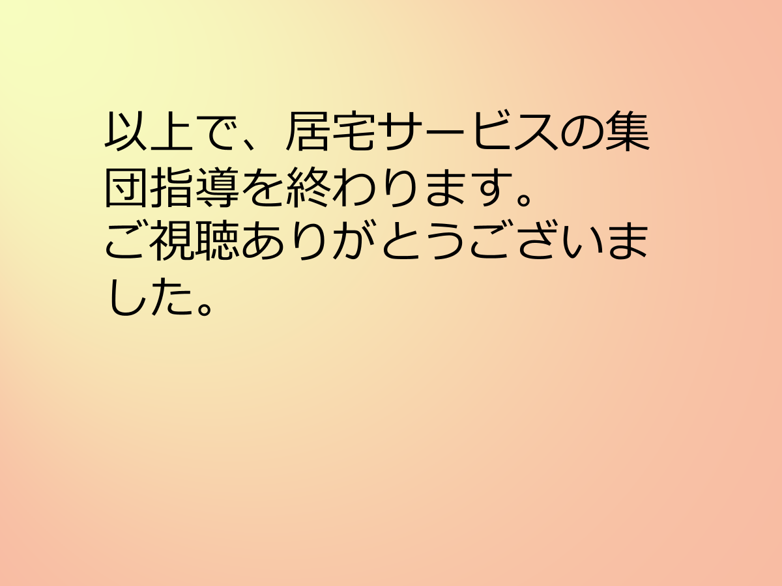
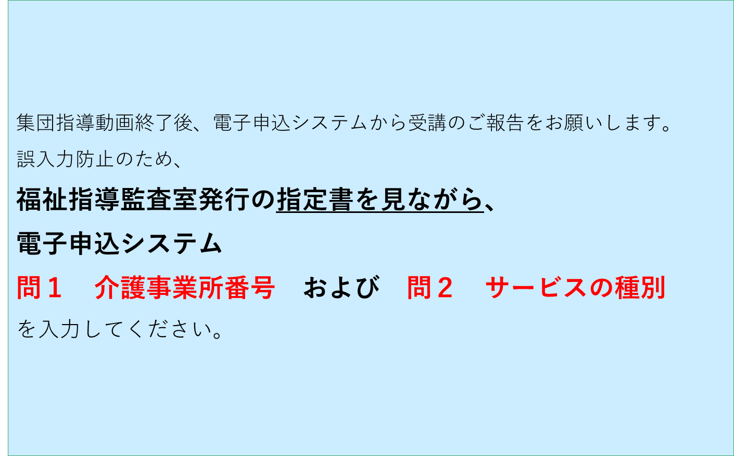
～集団指導の受講報告をご提出いただく際のお願い～

